Slide 1
Tập đọc
KHUẤT PHỤC
TÊN CƯỚP BIỂN

Slide 2
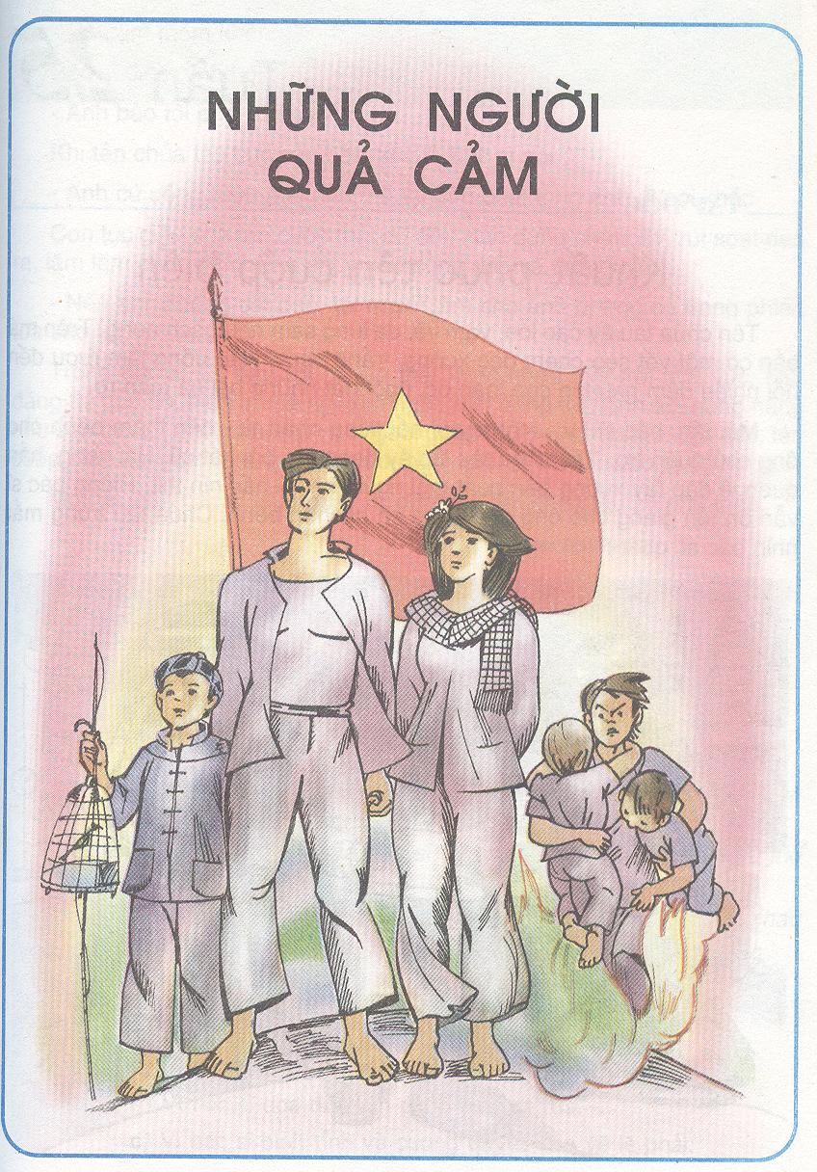
Những người quả cảm
Tranh vẽ Nguyễn Văn Trỗi, Võ Thị Sáu, Kim Đồng, Nguyễn Bá Ngọc,...
Họ là những người dũng cảm, gan dạ.....
Những nhân vật trong tranh là ai ?
Họ như thế nào?

Slide 3
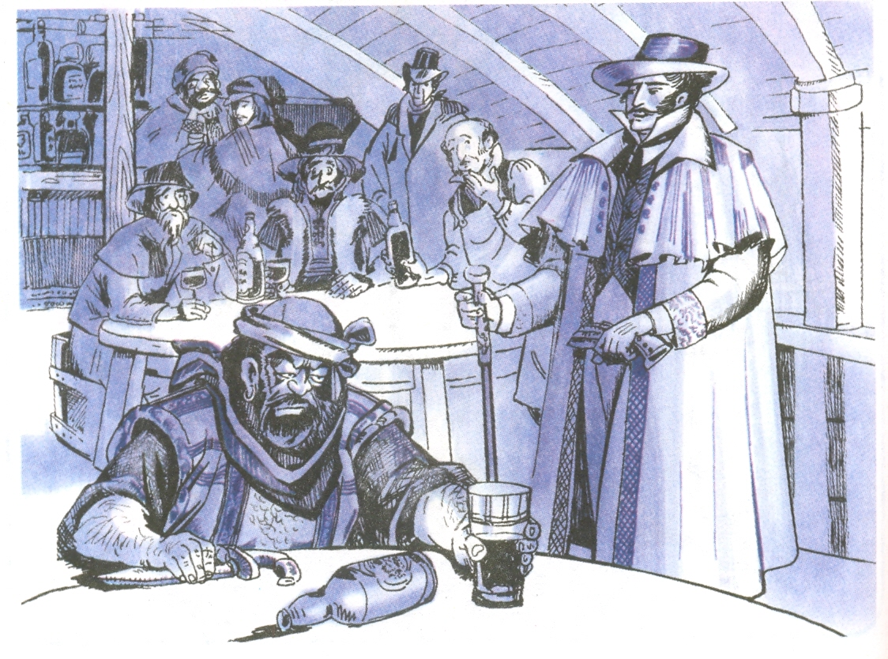
Tập đọc
Khuất phục tên cướp biển

Slide 4
Khuất phục tên cướp biển
Tên chúa tàu ấy cao lớn, vạm vỡ, da lưng sạm như gạch nung. Trên má hắn có một vết sẹo chém dọc xuống, trắng bệch. Hắn uống lắm rượu đến nỗi nhiều đêm như lên cơn loạn óc, ngồi hát những bài ca man rợ.
Một lần bác sĩ Ly - một người nổi tiếng nhân từ - đến thăm bệnh cho ông chủ quán trọ. Tên chúa tàu lúc ấy đang ê a bài hát cũ. Hát xong , hắn quen lệ đập tay xuống bàn quát mọi người im. Ai nấy nín thít. Riêng bác sĩ vẫn ôn tồn giảng cho ông chủ quán trọ cách trị bệnh. Chúa tàu trừng mắt nhìn bác sĩ, quát:
- Có câm mồm không?
Bác sĩ điềm tĩnh hỏi:
- Anh bảo tôi phải không?
Khi tên chúa tàu cục cằn bảo “phải”, bác sĩ nói:
- Anh cứ uống rượu mãi như thế thì đến phải tống anh đi nơi khác.
Cơn tức giận của tên cướp thật dữ dội. Hắn đứng phắt dậy, rút soạt dao ra, lăm lăm chực đâm. Bác sĩ Ly vẫn dõng dạc và quả quyết:
- Nếu anh không cất dao, tôi quyết làm cho anh bị treo cổ trong phiên tòa sắp tới.
Trông bác sĩ lúc này với gã kia thật khác nhau một trời một vực. Một đằng thì đức độ, hiền lành mà nghiêm nghị. Một đằng thì nanh ác, hung hăng như con thú dữ nhốt chuồng. Hai người gườm gườm nhìn nhau. Rốt cục, tên cướp biển cúi gằm mặt, tra dao vào, ngồi xuống, làu bàu trong cổ họng.
Một lát sau, bác sĩ lên ngựa. Từ đêm ấy, tên chúa tàu im như thóc. Theo XTI –VEN - XƠN

Slide 5
Tập đọc
Khuất phục tên cướp biển
Theo Xti - ven - xơn
+ Đoạn 1: Từ đầu...bài ca man rợ.
+ Đoạn 2: Tiếp theo...phiên toà sắp tới
+ Đoạn 3: Phần còn lại

Slide 6

Tập đọc
Khuất phục tên cướp biển
Theo Xti - ven - xơn
Luyện đọc
Tìm hiểu bài
- vạm vỡ
- trắng bệch
- loạn óc
- rút soạt dao ra
- man rợ
- dõng dạc

Slide 7

Tập đọc
Khuất phục tên cướp biển
Theo Xti - ven - xơn
Luyện đọc
Tìm hiểu bài
- vạm vỡ
- trắng bệch
- loạn óc
- rút soạt dao ra
- man rợ
- dõng dạc

Slide 8

Tập đọc
Khuất phục tên cướp biển
Theo Xti - ven - xơn
+ Có câm mồm không? (giọng phải quát lớn)
+Anh bảo tôi phải không? (giọng điềm tĩnh)
Nhấn giọng với các từ ngữ: cao lớn, vạm vỡ, sạm như gạch nung, chém dọc, trừng mắt, căm mồm, điềm tĩnh, tống anh, dữ dội, đứng phắt dậy, rút soạt dao ra, lăm lăm chực đâm, dõng dạc, quả quyết, cất cao, quyết, treo cổ, đức độ, hiền từ, nghiêm nghị, nanh ác, hung hăng, gườm gườm, cúi gầm mặt, ngồi xuống, làu bào, im như thóc.....

Slide 9

Tập đọc
Khuất phục tên cướp biển
Theo Xti - ven - xơn
Luyện đọc

Slide 10



Tập đọc
Khuất phục tên cướp biển
Theo Xti - ven - xơn
Luyện đọc
Tìm hiểu bài
- vạm vỡ
- trắng bệch
- loạn óc
-rút soạt dao ra
- man rợ,
- dõng dạc
Ý chính đoạn 1: Hình ảnh dữ tợn của tên cướp biển
Những từ ngữ cho thấy tên cướp biển rất dữ tợn: trên má có vết sẹo chém dọc xuống trắng bệch, lên cơn loạn óc, hát những bài ca man rợ.
Những từ ngữ nào cho thấy hình ảnh tên chúa tàu ( tên cướp biển) rất dữ tợn ?

Slide 11


Tập đọc
Khuất phục tên cướp biển
Theo Xti - ven - xơn
Luyện đọc
Tìm hiểu bài
- vạm vỡ - trắng bệch
- loạn óc - rút soạt dao ra
- man rợ - dõng dạc
Ý chính đoạn 1: hình ảnh dữ tợn của tên cướp biển
Các chi tiết: tên chúa tàu đập tay xuống bàn quát mọi người im; thô bạo quát bác sĩ Ly "Có âm mồm không?"; rút soạt dao ra, lăm lăm chực đâm bác sĩ Ly.
Tính hung hãn của tên chúa tàu ( tên cướp biển) được thể hiện qua những chi tiết nào ?
Trước tên cướp biển hung hãn bác sĩ Ly có lời nói và cử chỉ như thế nào ?

Slide 12

Tập đọc
Khuất phục tên cướp biển
Theo Xti - ven - xơn
Bác sĩ Ly vẫn ôn tồn giảng giải cho chủ quán cách trị bệnh, điềm tĩnh khi hỏi lại tên chúa tàu : "Anh bảo tôi có phải không?", bác sĩ Ly dõng dạc và quả quyết: nếu hắn không cất dao sẽ đưa hắn ra tòa. Cho thấy ông là người rất nhân hậu, điềm đạm nhưng cũng rất cứng rắn, dũng cảm…

Slide 13

Tập đọc
Khuất phục tên cướp biển
Theo Xti - ven - xơn
Luyện đọc
Tìm hiểu bài
- vạm vỡ - trắng bệch
- loạn óc - rút soạt dao ra
- man rợ, - dõng dạc
Ý chính đoạn 1: Hình ảnh dữ tợn của tên cướp biển
Cặp câu nào trong bài khắc họa hai hình ảnh đối nghịch nhau của bác sĩ Ly và tên cướp biển

Slide 14

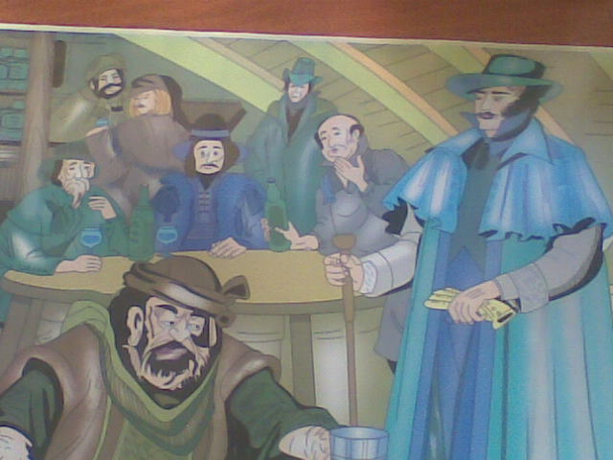
Tập đọc
Khuất phục tên cướp biển
Theo Xti - ven - xơn
Một đằng thì đức độ, hiền từ mà nghiêm nghị.
Một đằng thì nanh ác, hung hăng như con thú dữ nhốt chuồng.

Slide 15

Tập đọc
Khuất phục tên cướp biển
Theo Xti - ven - xơn
Luyện đọc
Tìm hiểu bài
- vạm vỡ - trắng bệch
- loạn óc - rút soạt dao ra
- man rợ, - dõng dạc
Ý chính đoạn 1: Hình ảnh dữ tợn của tên cướp biển
Ý chính đoạn 2: Cuộc đối đầu giữa bác sĩ Ly và tên cướp biển.

Slide 16

Tập đọc
Khuất phục tên cướp biển
Theo Xti - ven - xơn
Luyện đọc
Tìm hiểu bài
- vạm vỡ - trắng bệch
- loạn óc - rút soạt dao ra
- man rợ, - dõng dạc
Ý chính đoạn 1: Hình ảnh dữ tợn của tên cướp biển
Ý chính đoạn 2: Cuộc đối đầu giữa bác sĩ Ly và tên cướp biển.
Vì sao bác sĩ Ly khất phục được tên cướp biển hung hãn?
Chọn ý đúng:
Vì bác sĩ khoẻ hơn tên cướp biển.
Vì bác sĩ doạ đưa tên cướp biển ra toà.
Vì bác sĩ bình tĩnh và cương quyết bảo vệ lẽ phải.
c

Slide 17

Tập đọc
Khuất phục tên cướp biển
Theo Xti - ven - xơn
Luyện đọc
Tìm hiểu bài
- vạm vỡ - trắng bệch
- loạn óc - rút soạt dao ra
- man rợ, - dõng dạc
Ý chính đoạn 1: Hình ảnh dữ tợn của tên cướp biển
Ý chính đoạn 2: Cuộc đối đầu giữa bác sĩ Ly và tên cướp biển.
Ý chính đoạn 3: Tên cướp biển bị khuất phục.
Qua phần tìm hiểu bài thì nội dung chính của bài là gì?

Slide 18

Tập đọc
Khuất phục tên cướp biển
Theo Xti - ven - xơn
Luyện đọc
Tìm hiểu bài
- vạm vỡ - trắng bệch
- loạn óc - rút soạt dao ra
- man rợ, - dõng dạc
Ý chính đoạn 1: Hình ảnh dữ tợn của tên cướp biển
Ý chính đoạn 2: Cuộc đối đầu giữa bác sĩ Ly và tên cướp biển.
Ý chính đoạn 3: Tên cướp biển bị khuất phục.
Nội dung: Ca ngợi hành động dũng cảm của bác sỹ Ly trong cuộc đối đầu với tên cướp biển hung hãn.

Slide 19
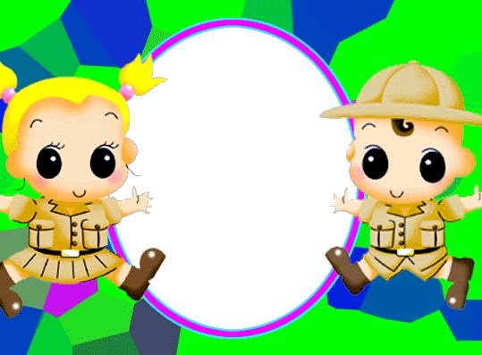
LUYỆN ĐỌC diễn cảm THEO CÁCH PHÂN VAI

Slide 20

Tập đọc
Khuất phục tên cướp biển
Theo Xti - ven - xơn
Luyện đọc
3 phút

Slide 21

Luyện đọc theo phân vai
Chúa tàu trừng mắt nhìn bác sĩ, quát :
- Có câm mồm không?
Bác sĩ điềm tĩnh hỏi:
- Anh bảo tôi phải không ?
Khi tên chúa tàu cục cằn bảo “phải”, bác sĩ nói:
- Anh cứ uống rượu mãi như thế thì đến phải tống anh đi nơi khác.
Cơn tức giận của tên cướp thật dữ dội. Hắn đứng phắt dậy, rút soạt dao ra, lăm lăm chực đâm. Bác sĩ Ly vẫn dõng dạc và quả quyết:
- Nếu anh không cất dao tôi quyết làm cho anh bị treo cổ trong phiên tòa sắp tới.

Slide 22

Vận dụng
Chuẩn bị bài : Bài thơ về tiểu đội xe không kính.

